Slide 1
ELEKTRONIKA
Bipoláris tranzisztoros AC erősítők vizsgálata
TINA
áramkör szimulációs programmal

Slide 2
ELEKTRONIKA
Bipoláris tranzisztoros közös emitterű AC erősítő kapcsolás
VG1: u_{be} bemeneti feszültség
VF1: u_{ki} kimeneti feszültség
VS1: tápfeszültség
VS2:
VF2: az emitter földhöz viszonyított feszültsége

Slide 3
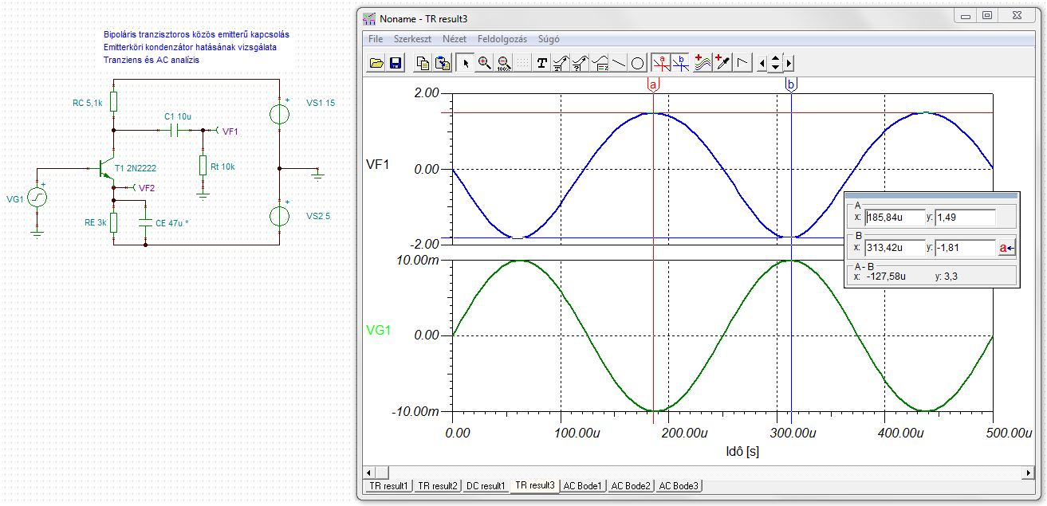
ELEKTRONIKA
Bipoláris tranzisztoros közös emitterű AC erősítő kapcsolás feszültség időfüggvényei
A kapcsolás feszültségerősítése:

Slide 4
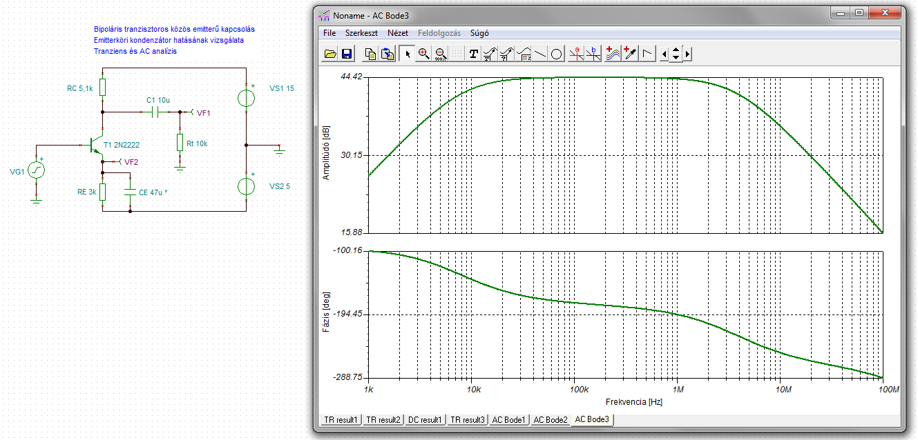
ELEKTRONIKA
Bipoláris tranzisztoros közös emitterű AC erősítő kapcsolásBode diagramja

Slide 5
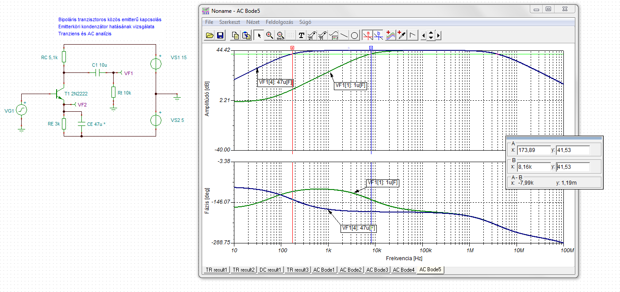
ELEKTRONIKA
Bipoláris tranzisztoros közös emitterű AC erősítő kapcsolás Bode diagramja két különböző emitterhidegítő kondezátor értéknél
Határozza meg az alsó törésponti frekvenciát a két különböző emitterhidegítő kondezátor értéknél!

Slide 6
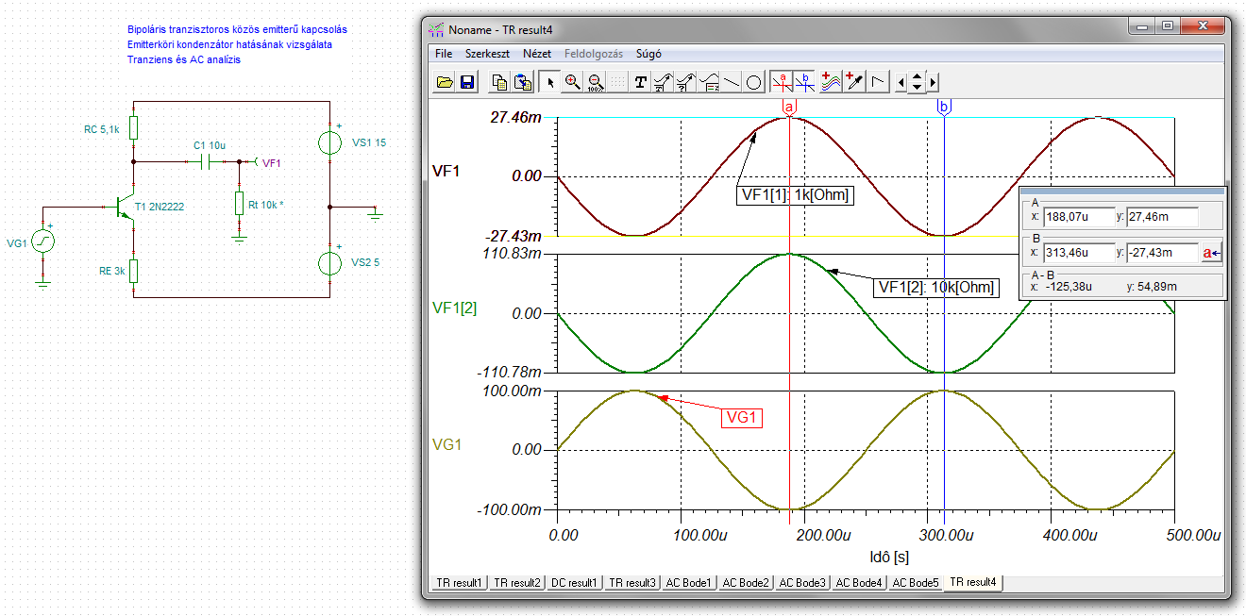
ELEKTRONIKA
Bipoláris tranzisztoros közös emitterű AC erősítő kapcsolás emitterköri negatív visszacsatolással
A kapcsolás feszültségerősítése:

Slide 7
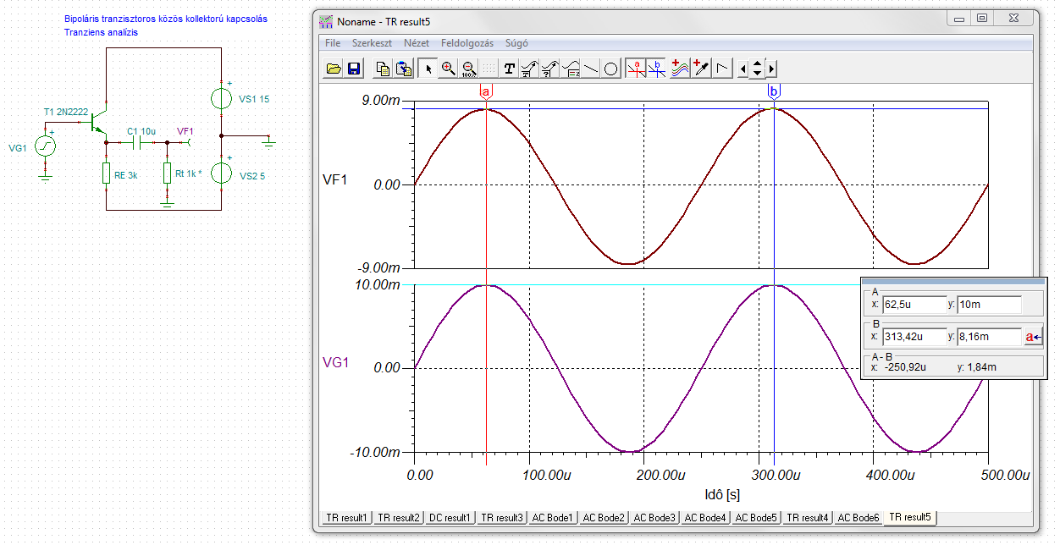
ELEKTRONIKA
Bipoláris tranzisztoros közös kollektorú AC erősítő kapcsolás
A kapcsolás feszültségerősítése:

